Slide 1
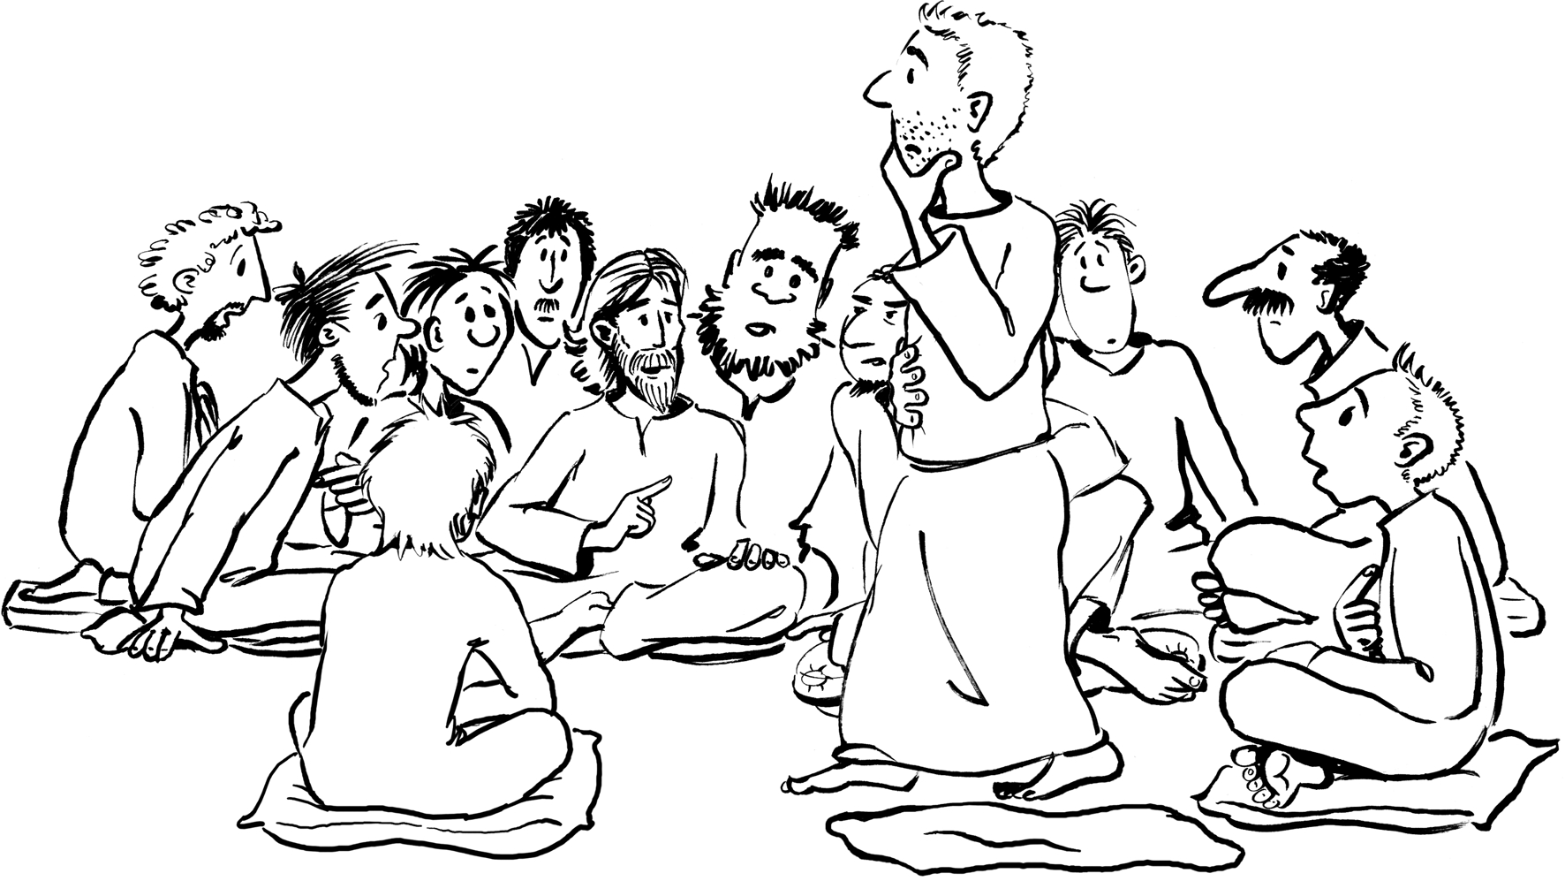
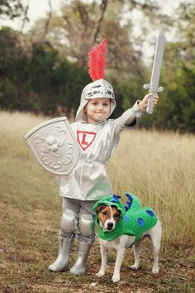
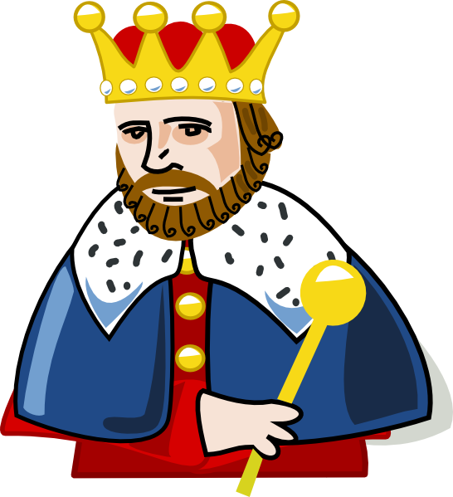
Autorität und Vollmacht
Zusammenfassung bisher
Zuerst bei ihm sein – dann Bevollmächtigung (Matth. 10)
Nicht eigene Macht, sondern delegierte Autorität (Polizist)
Vollmacht ist uns gegeben – nicht abhängig von Reife (Simson)
Reife + Autorität = Mandat zu verwalten und regieren (David)

Slide 2
Autorität und Vollmacht
Autoritätsbereiche
Sich selbst – eigenes Leben
Diejenigen, die einem anvertraut sind (Bereiche, Menschen)
Über den Feind

Slide 3
Autorität und Vollmacht
Wie übt Gott Autorität aus zu den Menschen?
Geht Risiko ein (Mensch kann sich gegen ihn entscheiden)
Liebe und Freiheit
Ist sich seiner Position bewusst (nicht nur Kuschelpapa)
Leitet zur Eigenverantwortung (Baum im Garten)
Mit Konsequenzen (müssen das Paradies verlassen)
Gibt immer eine neue Chance
Steht zu seinem Wort (tut was er sagt)
Konfrontiert Sünde (redet nichts schön)
Sieht und fördert das Potenzial (fordert aber überfordert nicht)
Spricht Identität (du bist mein geliebter Sohn)
Sucht immer die Herzensbeziehung

Slide 4
Autorität und Vollmacht
Zwei Erziehungsmethoden
Wahlfreiheit
Kontrolle

Slide 5
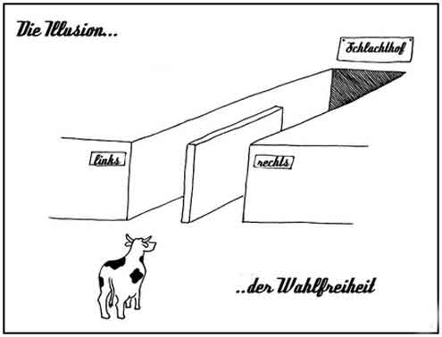
Autorität und Vollmacht
Wahlfreiheit
Muss echt sein
Liebe ist immer freiwillig
Joh 4,18: Furcht ist nicht in der Liebe, sondern die vollkommene Liebe treibt die Furcht aus. Denn die Furcht rechnet mit Strafe; wer sich aber fürchtet, der ist nicht vollkommen in der Liebe.
Konsequenzen müssen nachvollziebar sein.
→ Wahlfreiheit + Konsequenzen schafft Beziehung

Slide 6
Autorität und Vollmacht
Kontrolle
Ziel: ‘Kinder’ (Schüler, Angestellte) sollen problemlos funktionieren → mein Wille geschehe
Methoden, die wir als Kind selber erlebten
Ärger, Schreien, Drohungen, Schläge
Selbstmitleid
Gehorsam kommt nicht von Herzen, sondern aus Angst vor…
Nur Konditionierung ohne Herzensveränderung
Kontrolle erzeugt Rebellion
Kontrolle zerstört die Beziehung und das Vertrauen

Slide 7
Autorität und Vollmacht
Pädagogik Gottes
1. Mose 4,8:
8 Da sprach der HERR zu Kain: Warum ergrimmst du? Und warum senkst du deinen Blick?
7 Ist's nicht so: Wenn du fromm bist, so kannst du frei den Blick erheben. Bist du aber nicht fromm, so lauert die Sünde vor der Tür, und nach dir hat sie Verlangen; du aber herrsche über sie.
Kontrolle: «Höre sofort auf neidisch zu sein!»
Wahlfreiheit:
Gegenüber ernst nehmen und auf Befindlichkeit ansprechen
Ermächtigung, eine gute Entscheidung zu treffen
Aufzeigen der Konsequenzen
Er trifft nicht die Entscheidung für ihn; löst nicht seine Probleme
→ Training zur Selbstkontrolle

